Slide 1
Sigmoid
Relu
Weight Initialization
Notes:
안녕하세요. 4조 문인균입니다.
화면에 보이는 세가지 키워드는 오늘 제가 소개할 것들인데요, 오늘의 발표를 간단하게 요약하자면 기울기 소실을 어떻게 해결해나갈 것이냐 하는 것입니다.
활성화함수로써의 시그모이드 함수는 기울기 소실문제가 크게 발생하기 때문에 그에대한 대체제로 렐루함수를 사용하고, 그와 더불어 처음 시작 가중치를 적절하게 초기화해준다면 모델의 성능이 훨씬 향상된다 하는 것입니다.
강의에서는 렐루함수와 시그모이드 함수의 성능차이를 비교하기 위해서 MNIST 데이터를 활용해 모델을 짜고, 그 성능을 보여주며 비교하는데,
제가 그 코드를 오랜시간동안 공부하다가 코드를 가지고 발표를 하는것은 너무 지루한 발표가 될 것 같아서 결과 중심으로 내용을 소개해드리도록 하겠습니다.

Slide 2
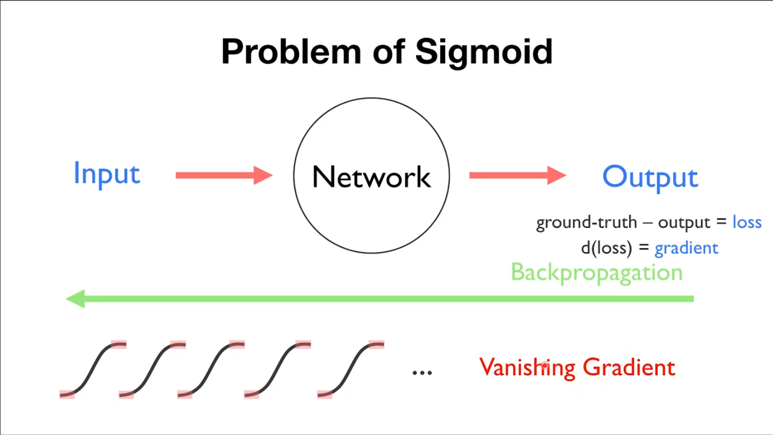
Notes:
뉴럴 네트워크는 인풋을 받아 순전파 하는 과정을 통해 아웃풋을 도출한다.
실제 정답과 예측의 차이(로스)를 미분한 것(그래디언트)을 역전파하여 네트워크를 학습한다.
여기서 로스함수 그래프에서 기울기는 그래디언트 라고 할 수 있다.
시그모이드 함수는 양 극단의 미분값이 0에 가까운 매우 작은 값을 가지고 있음을 알 수 있다. 따라서, (깊은 네트워크의 경우)그래디언트를 전달받아 학습하는데 이 값이 굉장히 작으면 학습이 제대로 안 된다는 문제가 발생합니다.
-> 그래디언트 소실
입력층에 가중치들이 업데이트가 제대로 되지 않으면서 최적의 모델을 찾을 수 없게 된다.

Slide 3
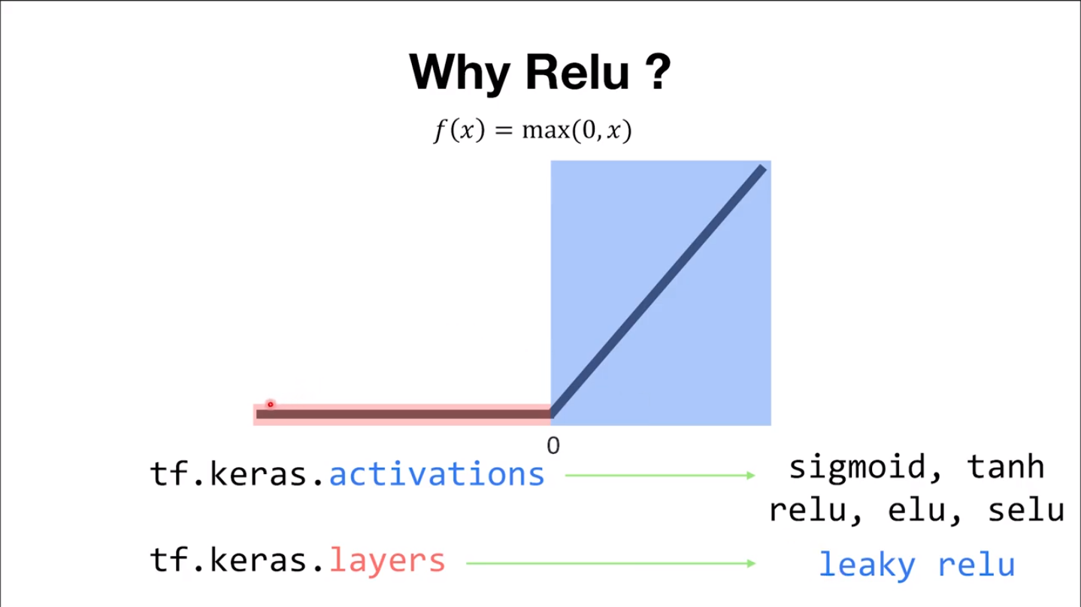
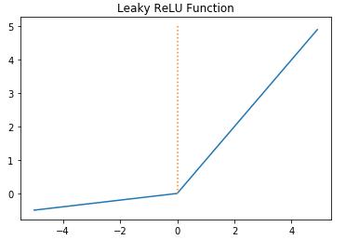
Notes:
이에대해 등장한 활성화함수가 렐루함수입니다.
렐루는 0을 넘는 값에 대해서 그 미분값이 1이다. 그렇기 때문에 네트워크가 깊어도 그래디언트가 잘 전달된다
렐루의 문제점, 0보다 작은 음수의 값을 가질 때, 그래디언트가 전달이 되지 않는 것을 알 수 있다. 이에대한 보완책으로 리키렐루와 같이 0미만인 값에 대해서도 기울기를 전달해주는 함수가 등장했는데요,
그러나 많은 사람들이 렐루를 쓰는 이유 – 간단하며 좋은 성능향상을 일으키기 때문

Slide 4
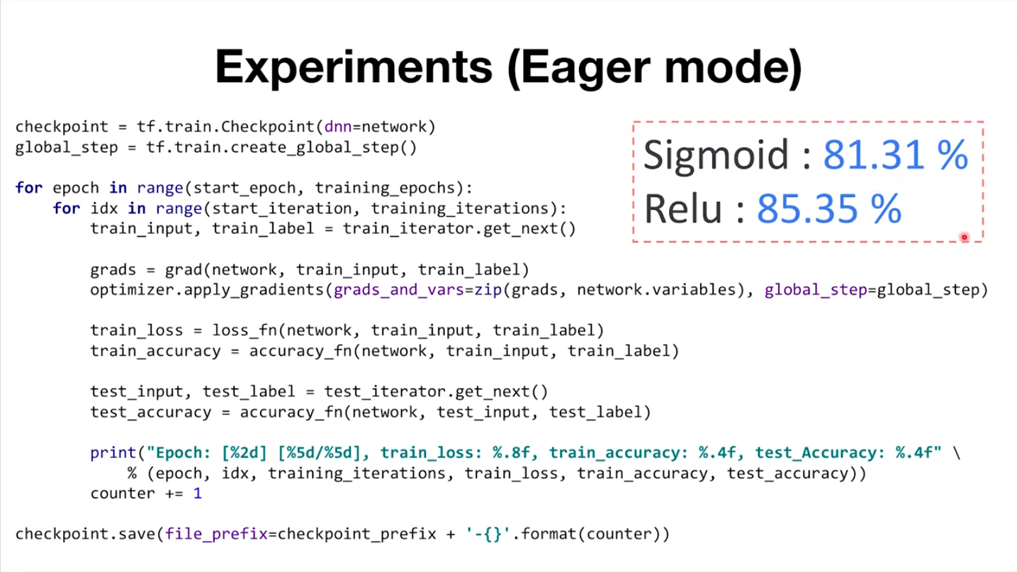
Notes:
에포크를 1로 설정했을때 활성화 함수만 바꾸었을 뿐인데, 성능이 4%정도 향상된 것을 확인할 수 있다.

Slide 5
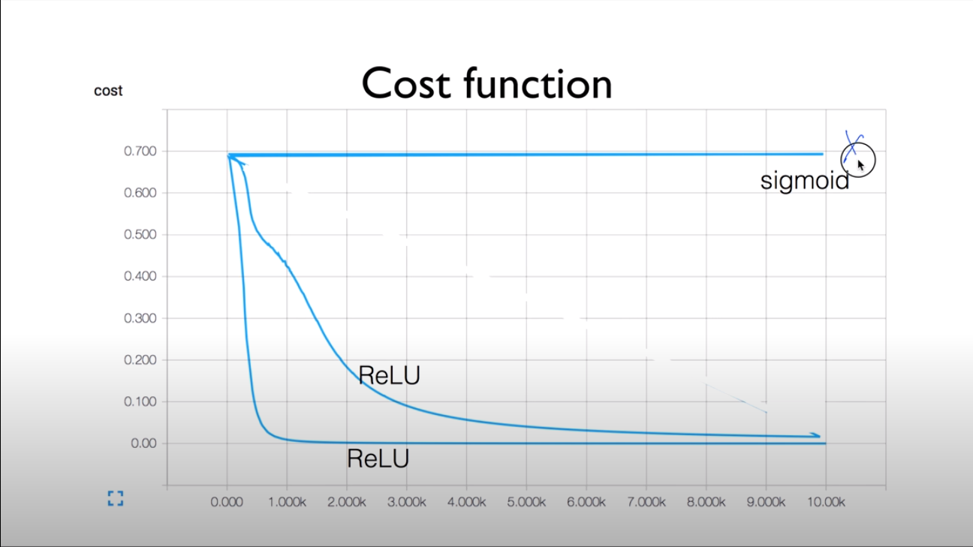
ㅇ
Notes:
다른 상황에 이것을 적용시켜 렐루를 여러 번 돌려봤더니 값이 약간 달라지긴 했지만, 전반적으로 코스트가 빠르게 떨어지는 것을 확인할 수 있었습니다.
그런데 저기 렐루값을 보시면 같은 조건에서 돌리기만 했을뿐인데 서로 다르게 감소하는 것을 확인할 수 있는데요, 이것은 바로 처음에 순전파를 시작할때 주어지는 가중치가
기존에는 랜덤노말 이니셜라이제이션 방법. 즉, 평균0, 분산1인 초기값으로 할당되어 배정되었기 때문에 서로 다른식으로 감소하는 것을 확인할 수 있습니다.
이와같은 사실로써 초기값을 어떻게 설정하느냐에 따라서 모델의 성능이 달라짐을 유추해볼 수 있는데요, 제프리 힌튼 교수는 기울기가 소실되는 문제의 원인 중 하나는 초기값을 제대로 설정해주지 않아서라고 주장하기도 했습니다.

Slide 6
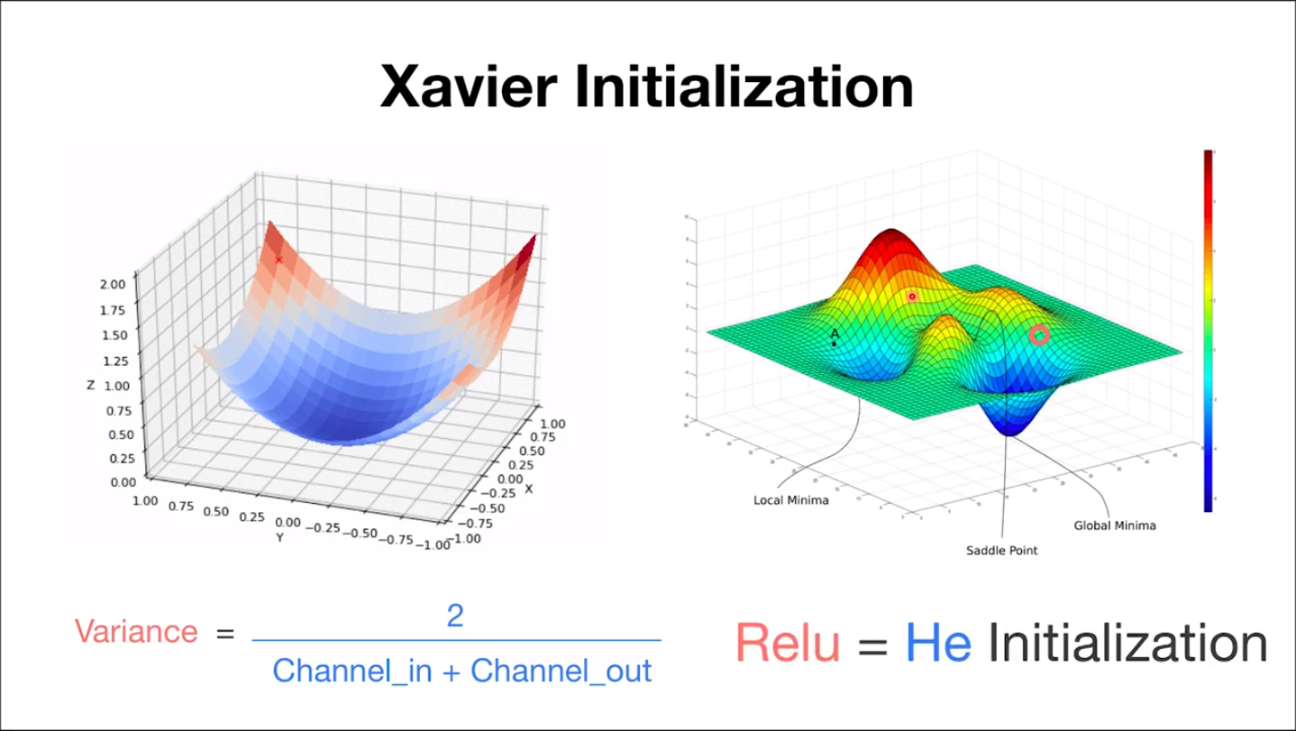
Notes:
초기값을 적절하게 설정해준다는 아이디어
입력과 출력의 개수에 맞게 초기값을 선택하면 된다는 아이디어.
초기값에 따라 성능이 달라진다는 것을 시각자료로 한번 살펴보겠습니다.
로스가 최저인 지점을 찾는것이 목표
출발점으로부터 로스가 최소인 지점을 찾는 것(글로벌 미니마)
그러나 오른쪽과 같이 로스가 간단하게 그려져있으면 초기 값의 위치에 따라 로컬미니마에 빠지거나 안장점에 도달하는 문제…
-> 네트워크가 어떤 출발지점에서 시작할 것인지 설정함.
자비어 초기화 방법에서 초깃값의 분산을 구하는 방법은 좌측 하단의 공식과 같습니다.
2를 분모로, 레이어의 인풋과 아웃풋의 개수 합이 분모로 하는 값을 분산으로 이용하는 랜덤한 분포로 웨이트를 설정한다고 합니다.
하지만 이와 같은 방식은 활성화함수를 렐루로 했을 때 좋은 성능을 보이지는 않아서, 렐루함수를 활성화함수로 사용할때는 HE 이니셜라이제이션이라는 초기화방법을 사용한다고 합니다.
자비어에 비해서 분산 두배

Slide 7
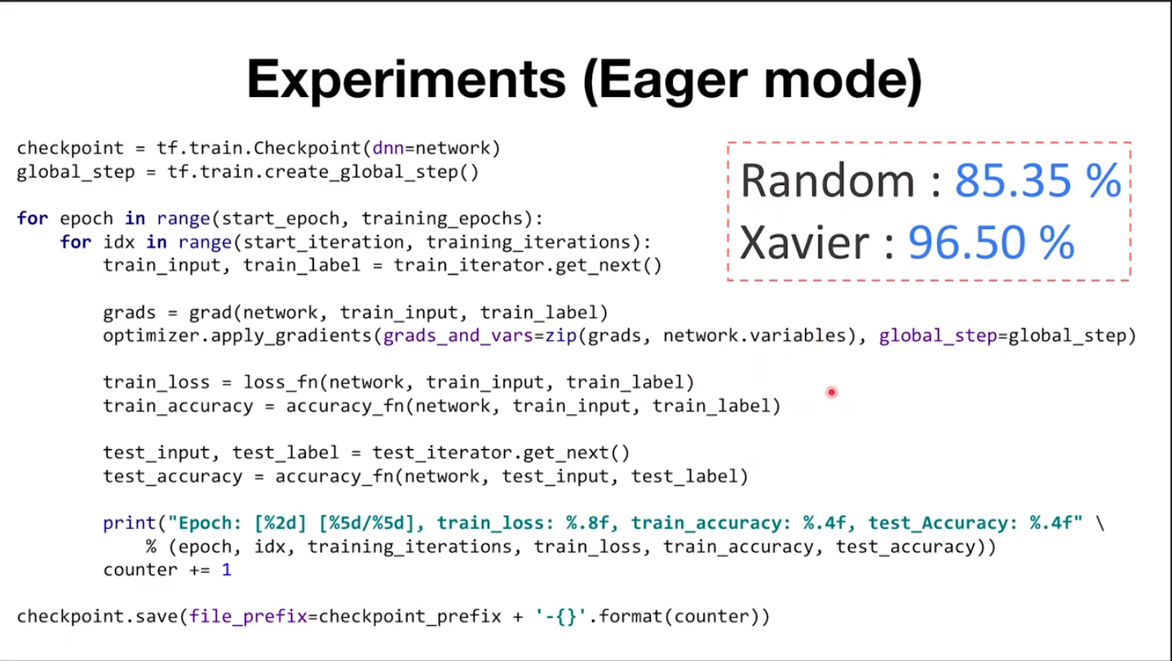
Notes:
출발지점을 좋게 해준 것만으로도 10% 이상의 성능향상을 이루어낸 것을 알 수 있다.

Slide 8
정리
Sigmoid는 활성화 함수로서 기울기 소실 문제가 크게 발생
ReLu함수를 사용해 기울기를 보전할 수 있다.
초기값을 잘 설정해주면 모델 성능이 크게 향상된다.
Etc…
Batch normalization…
Drop out…
Notes:
오늘의 내용을 정리하자면,

